Slide 1
Titel presentatie wijzigen:
Klik in lint op ‘Invoegen’ → Groep ‘Tekst’ → ‘Koptekst en voettekst’.
Wijzig bij ‘Voettekst’ de titel en klik op ‘Overal toepassen’
Wanneer tekstblokken en/of afbeeldingen (per abuis) zijn verplaatst: klik met de rechter muistoets op de ‘Thumbnail’ (kleine weergave van de dia in de linkerkolom) en kies ‘Dia herstellen’.
VEILIGHEID en CYBERCRIMINALITEIT
Klik met de rechter muistoets op de afbeelding en ‘Afbeelding wijzigen’ om de afbeelding te vervangen. Alleen dia 1 kan vervangen worden.
Informatieavond Ondernemers Zeeuws-Vlaanderen, 19 mei 2022
Paul Geertman, Ondernemersadviseur

Slide 2
Programma, Even voorstellen
Paul Geertman, ondernemersadviseur KVK (paul.geertman@kvk.nl )
Starten-ondernemen
Internationaal Zakendoen
Veilig-Zeker Zakendoen – ‘Contentcreator’(o.a. artikelen kvk.nl, nieuwsbrieven)
KVK en thema Veilig Zeker Zakendoen, Digital Trustcenter(DTC, Min. EZK)
Wat zijn jullie ervaringen?
Welke vragen leven bij jullie?
Notes:
Waar wil ik het vanavond met jullie over hebben?
Er zijn inmiddels weinig ondernemers meer die digitaal niet op het internet zijn aangesloten. Vrijwel iedereen heeft inmiddels een smartphone en een wifinetwerk waar de computers en randapparatuur op zijn aangesloten.
Inmiddels moet daarom iedere ondernemer, of die dat nou leuk vindt of niet, aandacht geven aan beveiliging tegen cybercriminaliteit. En dit gaat niet alleen om technische zaken, maar ook om organisatie, het mensenwerk. Welke informatie deel je onbewust met een ander? En hoe weet je of die ander diegene is, die je denkt dat hij is? Het begrip ‘zero-trust’ komt hier om de hoek kijken. Vertrouw niemand op voorhand.
In de afgelopen Coronatijd zijn we versneld gedigitaliseerd, en daarmee grotere kansen voor cybercriminelen om toe te slaan. Fraude en criminaliteit is van alle tijden, alleen de methodes passen zich aan. Als het gemakkelijker is om digitaal je grote slag te slaan, dan doet de crimineel dat. Ook hij kiest voor gemak.
Wat zijn jullie ervaringen? Welke vragen leven bij jullie? Daar gaan we over praten.

Slide 3
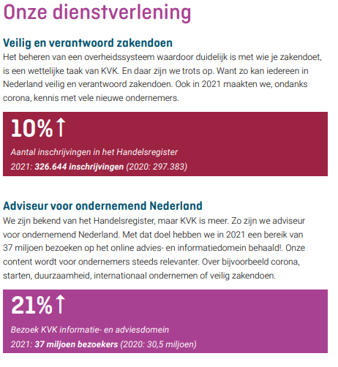
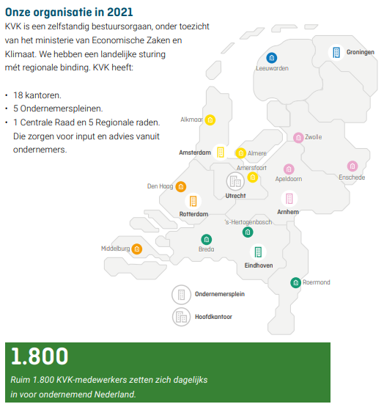
Uit KVK jaarverslag 2021:
Notes:
In maart 2021 vierde KVK het 100-jarige bestaan van het Handelsregister. Het beheren van een overheidssysteem waardoor duidelijk is met wie je zakendoet, is een wettelijke taak van KVK. Transparantie heeft een keerzijde. Ondernemers ondervinden soms last van ongewenste aanbiedingen of zelfs van intimidatie. En met de toenemende digitalisering is ook het spanningsveld tussen openbaarheid van ondernemersgegevens en privacybescherming gegroeid.
KVK wil daarnaast ook een gewaardeerd adviseur voor ondernemend Nederland zijn. KVK als belangrijke bron van informatie en advies voor ondernemers. Mkb en zzp.
In 2014 werd KVK een andere organisatie, de zelfstandige regionale kamers met eigen besturen van ondernemers en werknemers werden opgeheven, en er kwam 1 nieuwe landelijke KVK, zelfstandig werkend in opdracht van ministerie EZK. Ook Syntens, innovatienetwerk fuseerde mee. Registervoering, informatie en advies en stimulering van regio’s en innovatie zijn de hoofdtaken. 5 regio’s, met in Zuidwest een regionaal Ondernemersplein in Rotterdam en 2 Frontoffices in Den Haag en Middelburg. En in Breda, maar dat is regio Zuid. Kortom, er is veel veranderd, veel producten en diensten zijn digitaal.

Slide 4
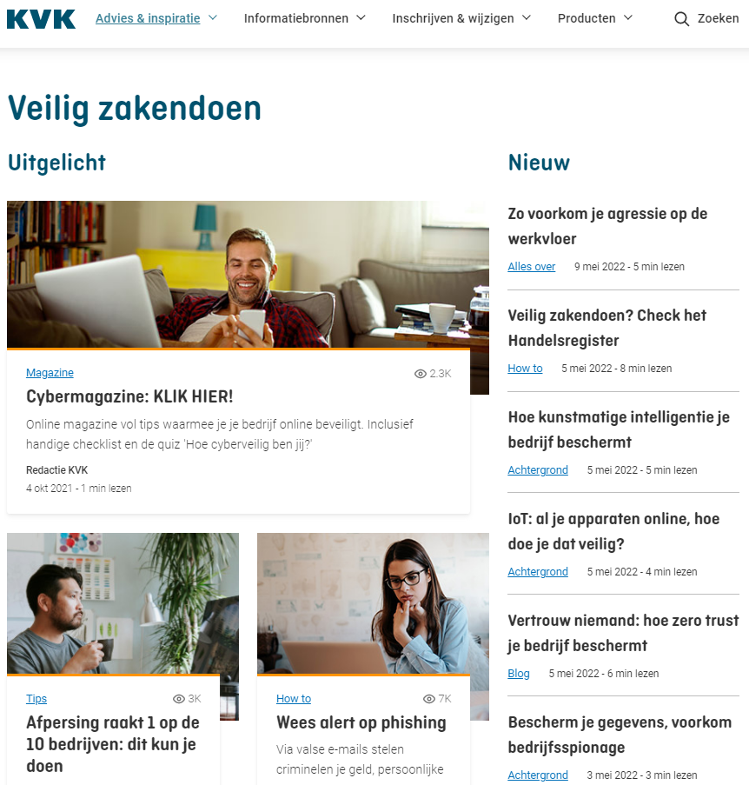
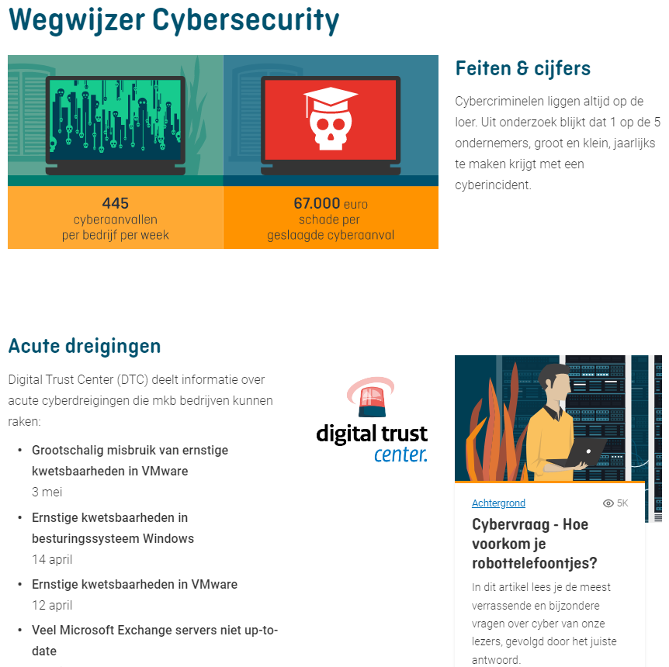
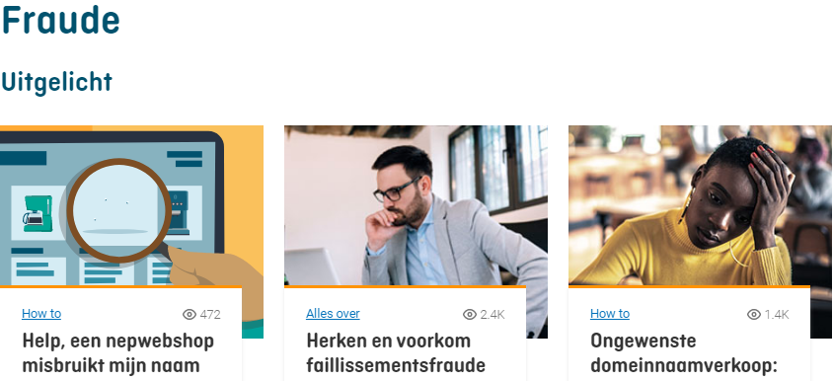
Gebruik deze dia bijvoorbeeld om 2 afbeeldingen te vergelijken of toe te lichten, met veel ruimte voor tekst.
Klik met de rechter muistoets op de afbeelding en ‘Afbeelding wijzigen’ om de afbeelding te vervangen. De breedte van de foto staat vast (niet wijzigen).
Kopje, size 20
Tekst onderschrift, size 16
www.kvk.nl
Informatie en Advies
Veilig Zakendoen
Fraude / Cybersecurity
Notes:
Veel informatie en advies geeft KVK via de website.
Voor het inschrijven van een bedrijf, daarvoor moet je nog altijd bij de frontoffice een afspraak maken voor legitimatie en een persoonlijke toelichting op je onderneming. Behalve rechtspersonen zoals een BV, registratie bij KVK verloopt via een notaris.
Bij informatie over Veilig Zakendoen maken we onderscheid tussen fraudezaken en cybersecurity. En ook de KVK-registraties en gedeponeerde gegevens zijn een belangrijke informatiebron om veilig te ondernemen. Bedrijfsinformatie uit het Handelsregister, adres, bedrijfsactiviteiten, contactpersonen lijken maar ‘gewone gegevens’, maar zijn belangrijk om een nepaanbieder snel te ontmaskeren. Verder informatie over aansprakelijkheid, tekenbevoegdheid maken duidelijk of een persoon inderdaad het bedrijf mag vertegenwoordigen. Gedeponeerde jaarrekeningen helpen ook om een beeld van een bedrijf te vormen.
Voor thema cybersecurity werkt KVK veel samen met Digital Trust Center (DTC), onderdeel van Min. EZK. Daar zit veel specialisme op cyberveiligheid. Sinds begin 2022 is ook de Hackhelpdesk operationeel, een initiatief van CCV, organisator van deze avond. Daarnaast Fraudehelpdesk voor ondernemers en particulieren.

Slide 5
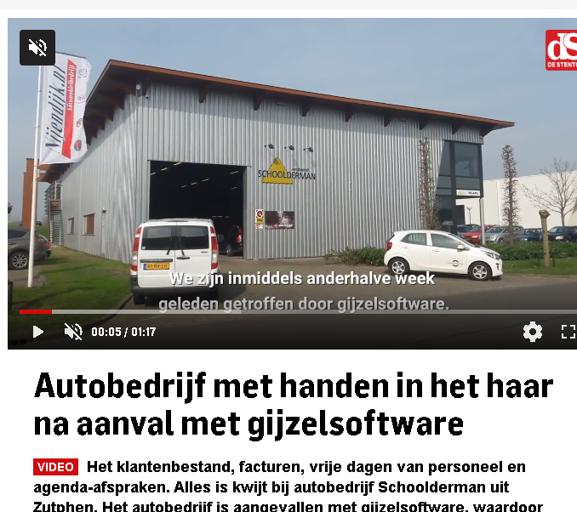
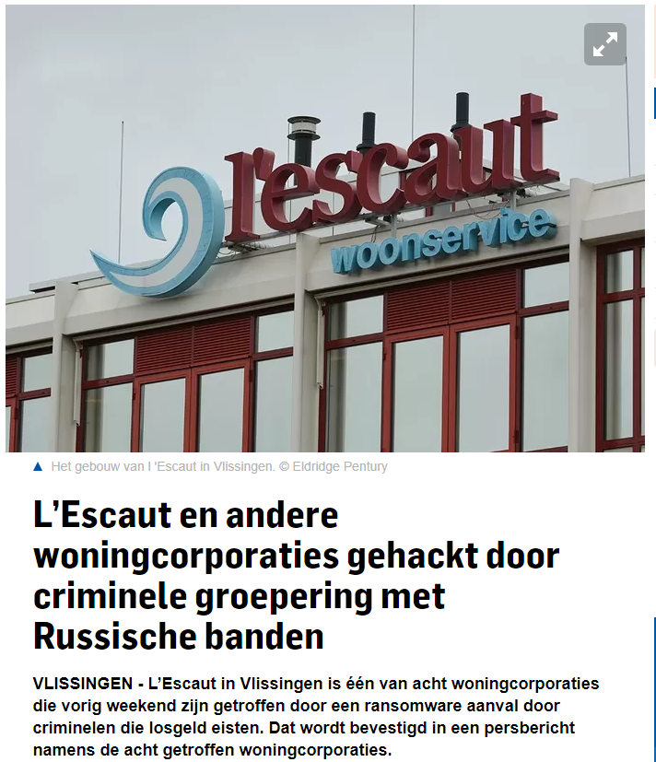
Gebruik deze dia bijvoorbeeld om 3 afbeeldingen te vergelijken of toe te lichten, met veel ruimte voor tekst.
Klik met de rechter muistoets op de afbeelding en ‘Afbeelding wijzigen’ om de afbeelding te vervangen. De breedte van de foto staat vast (niet wijzigen).
Kopje, size 20
Tekst onderschrift, size 16
Dagelijks cyberincidenten
Datalek, ransomware, betaalfraude, identiteitsfraude
Notes:
Jullie volgen ook de media. Vrijwel dagelijks komt er wel iets voorbij waarbij sprake is van een cyberincident, datalek, aanval met gijzelsoftware, factuurfraude, nepberichten, WhatsAppfraude. Steeds nieuwe hypes.
Recent de digitale inbraak bij een IT-bedrijf dat gegevens verwerkt van huurders van 8 woningcorporaties. Ook gegevens van Zeeuwse huurders zijn nu mogelijk via het Darkweb verhandeld? Welke problemen dat voor deze klanten gaat geven, dat is nog niet duidelijk. Wel heel vervelend dat je gegevens digitaal rondslingeren op een marktplaats van fraudeurs.

Slide 6
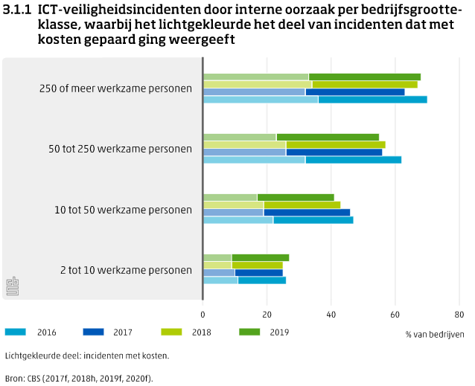
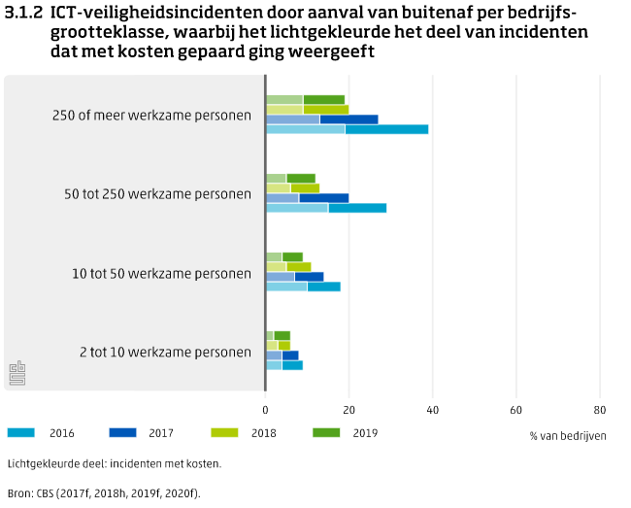
CBS: Cybersecuritymonitor 2020
Klik met de rechter muistoets op de afbeelding en ‘Afbeelding wijzigen’ om de afbeelding te vervangen. De breedte van de foto staat vast (niet wijzigen).
Notes:
ICT-veiligheidsincidenten hebben meestal toch een interne oorzaak. Jaarlijks heeft 20% van de grote bedrijven te maken met een ICT-incident van buitenaf. Voor kleinere bedrijven is dit percentage lager. Verder zien we dat het aantal incidenten in de tijd wel afneemt. Dit zegt niets over de ernst van de aanval. We zien in de media regelmatig nieuwe, heftige vormen van cybercriminaliteit. Netwerken zoals cybercrimeinfo, tweakers Toch zien we via de media Bij 1 op de 5 grote bedrijven is er jaarlijks een cyberincident van buitenaf, voor kleinere bedrijven minder vaak. De trend qua aantallen daalt, maar als je de media volgt, lijken er wel steeds meer incidenten met grote impact te zijn. Hoog losgeld wordt gevraagd bij digitale gijzelingen.

Slide 7
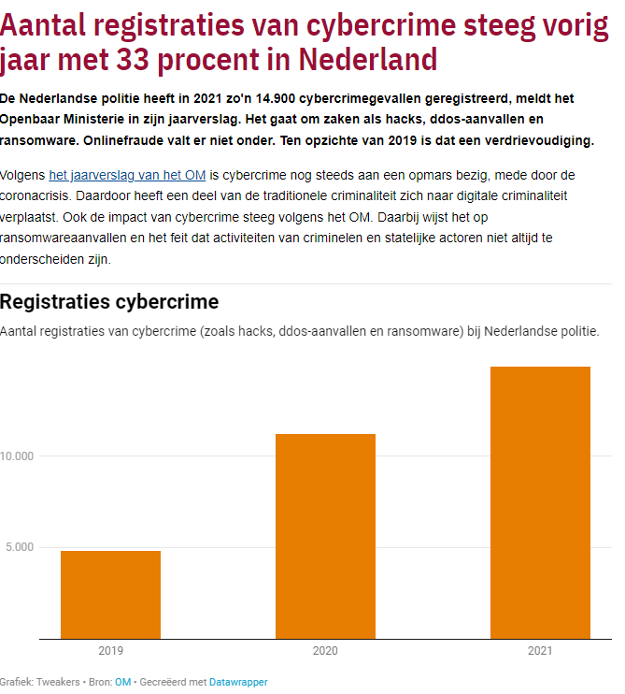
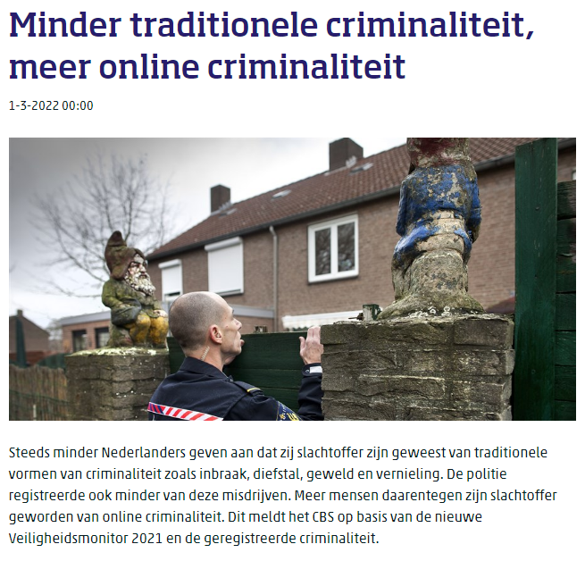
Cybercrime groei
Klik met de rechter muistoets op de afbeelding en ‘Afbeelding wijzigen’ om de afbeelding te vervangen. De breedte van de foto staat vast (niet wijzigen).
Notes:
Cybercrime groeit
Meer online criminaliteit, meer aangiftes bij politie. Gaat niet alleen over bedrijven, ook particulieren

Slide 8
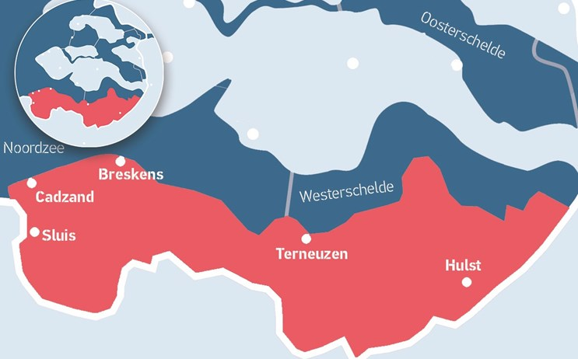
Gebruik deze dia voor een staand beeld met veel ruimte voor tekst.
Klik met de rechter muistoets op de afbeelding en ‘Afbeelding wijzigen’ om de afbeelding te vervangen. De breedte van de foto staat vast (niet wijzigen).
Wat zijn jullie ervaringen?

Slide 9
Gebruik deze dia voor een liggend beeld met veel ruimte voor tekst.
Klik met de rechter muistoets op de afbeelding en ‘Afbeelding wijzigen’ om de afbeelding te vervangen. De breedte van de foto staat vast (niet wijzigen).
Taboe-onderwerp
Je praat er niet over
Je schaamt je ervoor
Precies wat de cybercriminelen willen!
Geen ervaringen uitwisselen
Geen creativiteit om te komen tot oplossingen en denkrichtingen

Slide 10
Gebruik deze dia voor een staand beeld met veel ruimte voor tekst.
Klik met de rechter muistoets op de afbeelding en ‘Afbeelding wijzigen’ om de afbeelding te vervangen. De breedte van de foto staat vast (niet wijzigen).
Welke vragen leven er bij jullie?

Slide 11
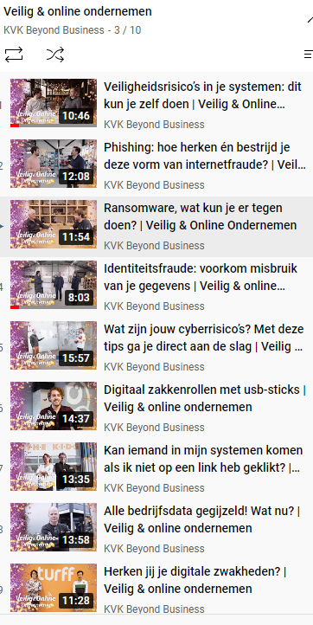
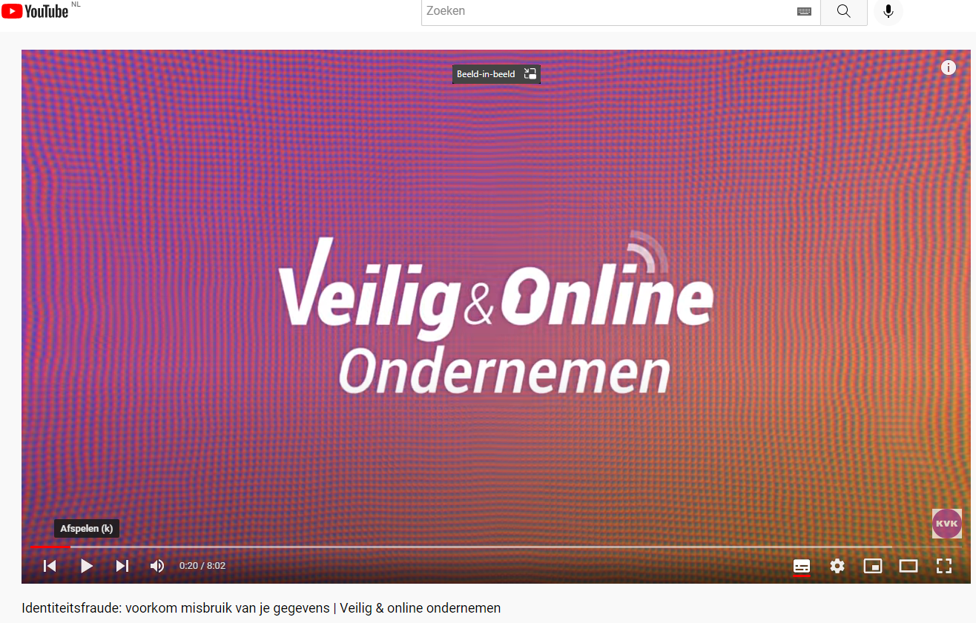
Gebruik deze dia voor een liggend beeld met veel ruimte voor tekst.
Klik met de rechter muistoets op de afbeelding en ‘Afbeelding wijzigen’ om de afbeelding te vervangen. De breedte van de foto staat vast (niet wijzigen).
Identiteitsfraude: voorkom misbruik van je gegevens | Veilig & online ondernemen – YouTube
Onderdeel Beyond-Business serie Veilig&Online Ondernemen: Veilig & online ondernemen – YouTube
(10 video’s)
Notes:
Serie video’s van KVK ism DTC Digital Trust Center over tal van cyber-onderwerpen, laatste tijd best veel incidenten met factuurfraude voor vaak hoge bedragen. De crimineel neemt dan de identiteit aan van een ‘echte leverancier’, eventueel al een bekend bedrijf voor de klant en zorgt voor een hele klantroute met (nep) adviseurs, handelsattachés, vrachtbrieven, exportdocumenten, websites, facturen etc….

Slide 12
Gebruik deze dia voor een liggend beeld met veel ruimte voor tekst.
Klik met de rechter muistoets op de afbeelding en ‘Afbeelding wijzigen’ om de afbeelding te vervangen. De breedte van de foto staat vast (niet wijzigen).
Cybercrime
Weg van de minste weerstand – crimineel zoekt makkelijkste manier om op te lichten
Niets nieuws – oude wijn in nieuwe zakken – fraude en diefstal digitaliseren.
Het is een beroep, de ‘criminele ondernemer’ denkt heel anders dan de gewone ondernemer
Mijn informatie en/of wat ik heb heeft geen waarde voor de cybercrimineel
In principe bepaalt de crimineel of de data waardevol is
Bij diefstal van data? U kunt dit ‘terugkopen’! Betaalt u niet, dan publiceren we – datalek, reputatieschade
Cybercrimineel combineert/verrijkt bestaande info met andere data zoals wachtwoorden en e-mail adressen en verkoopt dit weer door
Notes:
Fraude is er altijd geweest, en zal er altijd blijven.
De manier waarop verandert, weg van de minste weerstand! Hoe kan ik als crimineel het gemakkelijkst, snel, veel geld binnen harken? Een digitale inbraak is vaak makkelijker, veiliger en levert meer op, dan een fysieke inbraak. Veel contante waarde is tegenwoordig niet meer aanwezig in kassa's en kluizen.
Daarnaast is gijzelsoftware een vorm van chantage, ook niet nieuw, maar ook weer een nieuwe, digitale vorm. Lekker anoniem en op afstand digitaal boevenstreken uithalen en dreigen met vernietigen van data of juist het publiceren of doorverkopen van gevoelige data.

Slide 13
Gebruik deze dia voor een liggend beeld met veel ruimte voor tekst.
Klik met de rechter muistoets op de afbeelding en ‘Afbeelding wijzigen’ om de afbeelding te vervangen. De breedte van de foto staat vast (niet wijzigen).
Is jouw bedrijf doelwit?
Sleepnetmethode, Wet van de grote aantallen, als 1 op de 1000 klikt? Kassa!
Is vaak niet specifiek gericht op uw bedrijf, … maar staat bij u een raampje open?
Zorg dat je beter beveiligd bent dan ‘je buurman in de digitale straat’
Software updates belangrijk, ook van randapparatuur, printers e.d., voor functionaliteit programmatuur, maar ook voor het dichten van veiligheidslekken
Volledig voorkomen kan niet
Waarom ben je interessant? Ddos, meekijken in je systeem, ID-gegevens
En vervolgens: info verrijken en doorverkopen, gijzelen, afpersen, datalek
Notes:
Net als bij fysieke beveiliging van je huis of bedrijfspand, is het ook bij digitale beveiliging om een aantal zaken in elk geval goed te regelen en geen toegangssleutels rond te laten slingeren en geen digitale deuren of ramen open te laten staan.
Niet alleen materiële schade. Ook reputatieschade, Ddos, datalek, cyberschandaal, imago, schaamte etc

Slide 14
Gebruik deze dia voor een liggend beeld met veel ruimte voor tekst.
Klik met de rechter muistoets op de afbeelding en ‘Afbeelding wijzigen’ om de afbeelding te vervangen. De breedte van de foto staat vast (niet wijzigen).
Data - kwetsbaarheden?
Inloggegevens, e-mailadressen, wachtwoorden, 2 factorauthenticatie
Info over klanten, leveranciers, personeelsleden
Privé en zakelijk op 1 computer of netwerk? – zorg voor scheiding qua inlog
Beperk toegang, wie mag welke informatie inzien? Kunnen leveranciers bij je data?
Zorg dat je zo min mogelijk data verzamelt – en zeker geen gegevens die je niet mag bewaren
Denk na welke data je werkelijk nodig hebt en gebruikt
Niet alle digitale data hoeft met het internet bereikbaar te zijn
Zorg voor zowel digitale back-up, eventueel in de cloud, maar ook fysiek-losgekoppeld, verschillende locaties. En:…. Het terugzetten van back-ups testen!
Heb je nagedacht over ‘Plan B’: wat doe je als internet uitvalt, wanneer je wifi uitvalt, je computer blokkeert?
Notes:
Inventariseer je kwetsbaarheden, hoe ziet je digitale schatkamer eruit, waar een crimineel een slaatje uit kan slaan? Verzamel geen data die je niet nodig hebt, gooi tijdig informatie weg. Wat je 7 jaar voor de fiscus moet bewaren, hoef je misschien niet continue via het internet op afstand bij te kunnen?
Maak veilige back-ups, verschillende manieren en locaties. Zorg voor veilige inlog, wachtwoordkluis, tweefactorauthenticatie. Beperk toegang, niet iedere medewerker hoeft overal bij te kunnen.
Heb je een Plan B, voor als je digitale systeem uitvalt, voor kortere of langere tijd? Hoe kun je dan verder?

Slide 15
Gebruik deze dia voor een liggend beeld met veel ruimte voor tekst.
Klik met de rechter muistoets op de afbeelding en ‘Afbeelding wijzigen’ om de afbeelding te vervangen. De breedte van de foto staat vast (niet wijzigen).
Data – persoonlijke omgang?
Wat deel je over jezelf en je bedrijf via social media. Kan iedereen meekijken bij je LinkedIn – informatie of je Facebook, of alleen je ‘vrienden’?
Zelfs hobby's, huisdieren of geboortedata kunnen fraudeurs gebruiken bij hun verkenning
Doe een betaling vanuit je eigen bankrekening-contactenlijst. Is er een ander rekeningnummer gevraagd? Neem dan zelf contact op met de leverancier om te checken.
Voorzichtig met beantwoorden van mailtjes die je eigenlijk niet verwacht, of die net ietsje anders is. Bij twijfel, stuur de mail aan de contactpersoon die je al kent, in plaats ‘reply’.
Notes:
Wat deel je over jezelf in het openbaar? En wat deel je alleen met relaties of vrienden binnen LinkedIn, Facebook of andere platforms?
Ook prive informatie gebruiken criminelen om met voorkennis in contact te komen met jou of je bedrijf, en om zo betrouwbaar en betrokken mogelijk over te komen.
Voorzichtig voor het vanuit een bericht beantwoorden en ook bij betalingen, let op eventueel gewijzigde contactpersonen, e-mailadressen, bankrekeningnummers etc.

Slide 16
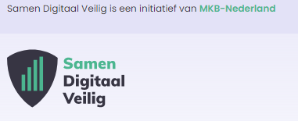
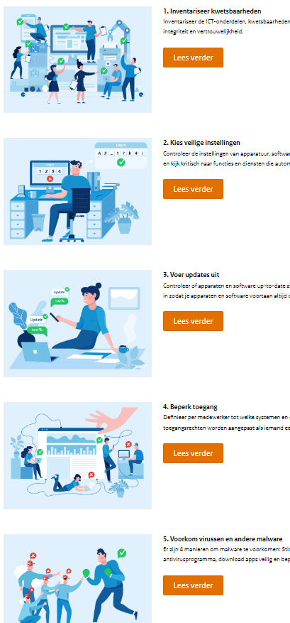
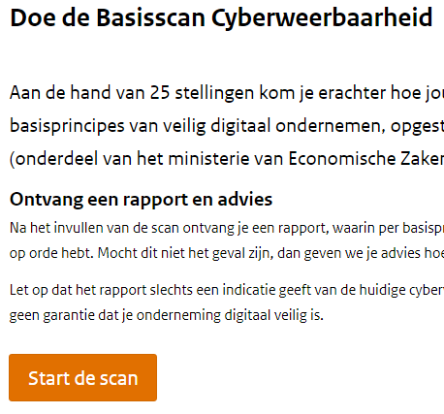
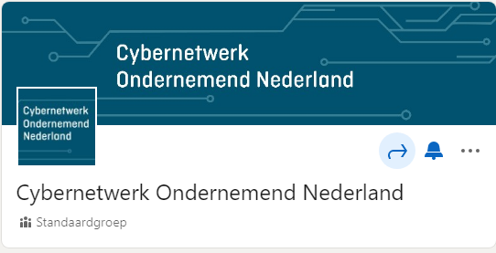
Aan de slag – kennis en netwerk
Notes:
DTC is er voor om mkb en zzp te helpen met kennis, netwerk en concrete tips. Voer de basisscan Cyberweerbaarheid uit.

Slide 17
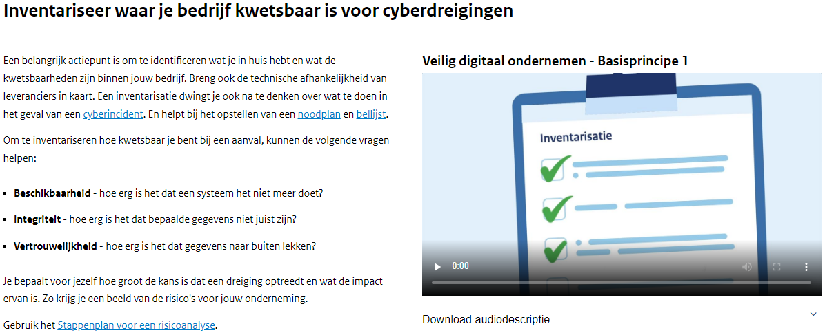
Gebruik deze dia voor een staand beeld met veel ruimte voor tekst.
Klik met de rechter muistoets op de afbeelding en ‘Afbeelding wijzigen’ om de afbeelding te vervangen. De breedte van de foto staat vast (niet wijzigen).
5 tips van Digital Trust Center
TIP 1
Notes:
5 tips waar je zelf mee aan de slag kunt, ieder bedrijf is net weer even anders, waar liggen jouw specifieke kwetsbaarheden?

Slide 18
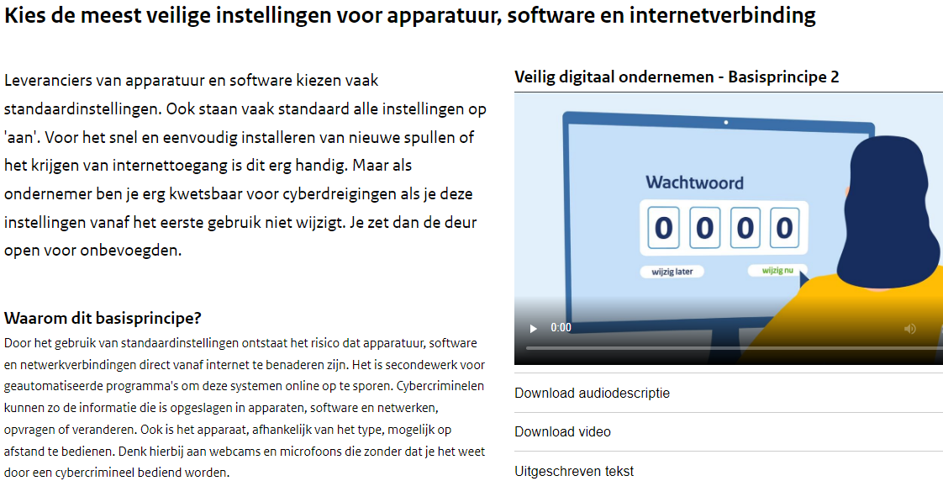
Gebruik deze dia voor een staand beeld met veel ruimte voor tekst.
Klik met de rechter muistoets op de afbeelding en ‘Afbeelding wijzigen’ om de afbeelding te vervangen. De breedte van de foto staat vast (niet wijzigen).
5 tips van Digital Trust Center
TIP 2
Notes:
Zorg consequent voor veilige instellingen van software, wifi en randapparatuur.

Slide 19
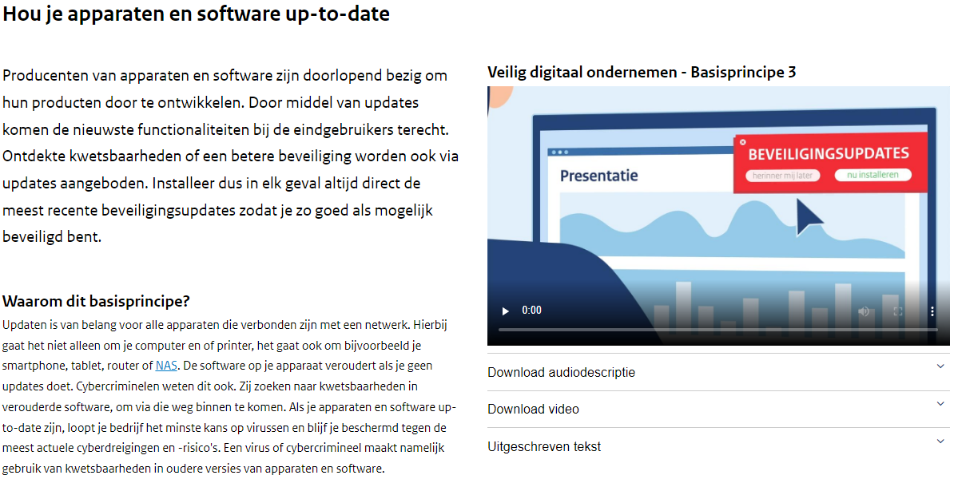
Gebruik deze dia voor een staand beeld met veel ruimte voor tekst.
Klik met de rechter muistoets op de afbeelding en ‘Afbeelding wijzigen’ om de afbeelding te vervangen. De breedte van de foto staat vast (niet wijzigen).
5 tips van Digital Trust Center
TIP 3
Notes:
En voor software updates.

Slide 20
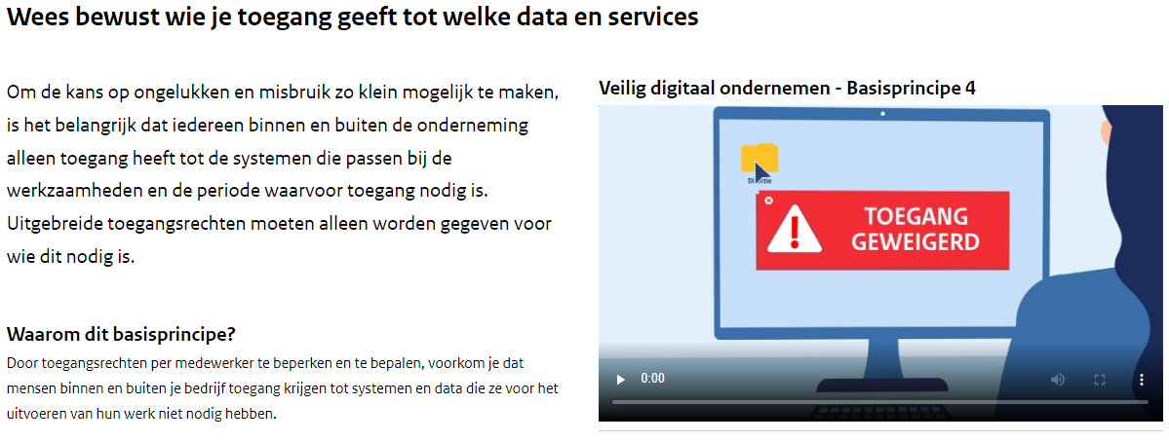
Gebruik deze dia voor een staand beeld met veel ruimte voor tekst.
Klik met de rechter muistoets op de afbeelding en ‘Afbeelding wijzigen’ om de afbeelding te vervangen. De breedte van de foto staat vast (niet wijzigen).
5 tips van Digital Trust Center
TIP 4
Notes:
Wie heeft waar toegang nodig?

Slide 21
Gebruik deze dia voor een staand beeld met veel ruimte voor tekst.
Klik met de rechter muistoets op de afbeelding en ‘Afbeelding wijzigen’ om de afbeelding te vervangen. De breedte van de foto staat vast (niet wijzigen).
5 tips van Digital Trust Center
TIP 5
Notes:
Virusscanners, firewalls, antivirussoftware. Kies je voor standaard pakket met updates, bevat lijstjes met inmiddels bekende malware. Of kies je voor meer intelligentie met een Endpoint Detection en Response software?
Als een bestand onverwachts andere bestanden in je systeem aanpast, voert de EDR-software een zogenaamde ‘roll-back’ uit. Dan zet het antivirusprogramma alles weer terug zoals het stond en verwijdert het binnengedrongen malware-bestand.
Voor beveiliging van een heel netwerk, dan kies je voor een managed variant.
Deze scanactiviteiten kun je ook aan een ICT-bedrijf overlaten.
Update van besturingssysteem helpt ook, belangrijk!

Slide 22
BEDANKT VOOR UW AANDACHT
VRAGEN?

